Slide 1
台風経路アンサンブルシミュレーションによる 土砂災害全国ハザードマップ開発
軍司大輔 (横 浜 国 立 大 学 大 学 院 )・ 筆 保 弘 徳 ・（ 横 浜 国 立 大 学 大 学 院 ）、 森 山 文 晶 （ 横 浜 国 立 大 学 台
風科学技術 研 究 センター ）、澁 谷 亮 輔（ 横 浜 国 立 大 学 台 風 科 学 技 術 研 究 セ ン タ ー ）高野雄 紀（株式
会 社 ウ ェ ザ ー マ ッ プ ）

Slide 2
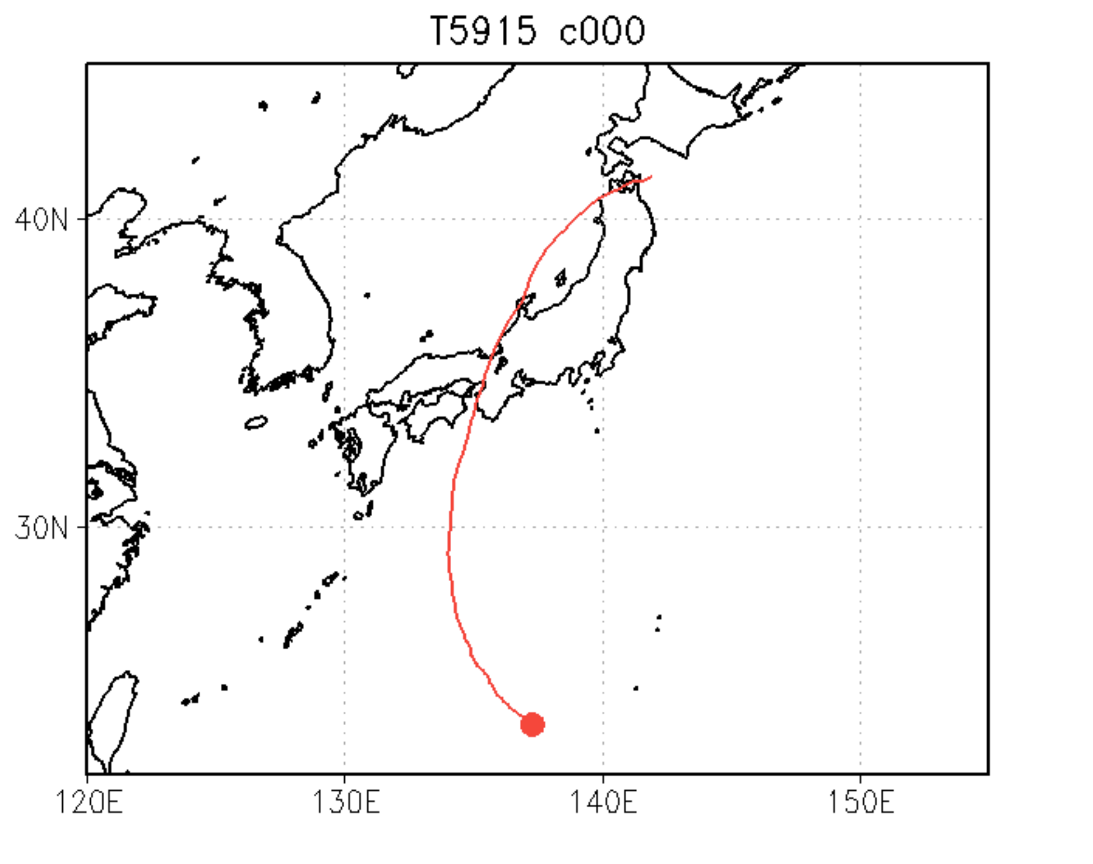
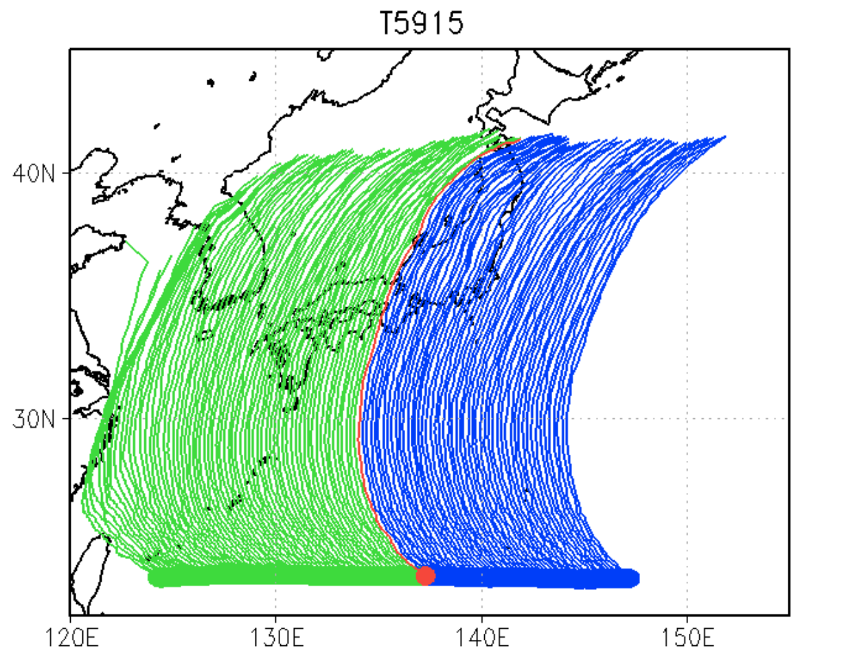
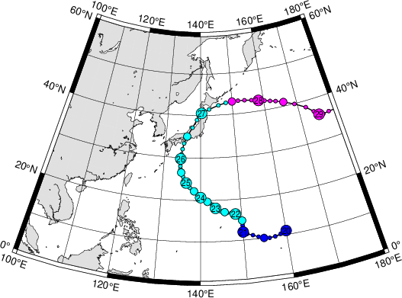
台風経路アンサンブルシミュレーション（TPES）とは
山崎-2014卒論
台風最大リスクの検証～もしも伊勢湾台風が関東を襲ったら～
台風による被害を減らすためには正確な被害予測が必要不可欠であるが、観測結果の事後解析では、サンプル数が十分でないため、台風経路と被害の分布の関係を議論する事が難しい。
→数値シミュレーションによる仮想実験で、台風の経路を人為的に操作し、多くのサンプル数をもとに被害予測を行った。
出典：デジタル台風
出典：筆保研究室HP

Slide 3
全国台風ハザードマップについての先行研究
・水野-2019卒論「TPES全国版ハザードマップの開発（強風）」
・辻-2019修論「TPES×高潮」
・大滝-2019修論「TPES×高潮」
・鈴木-2021修論「TPES×高波」
（筆保研究室HPに掲載）
本研究では、全国台風ハザードマップ土砂災害verを作成

Slide 4
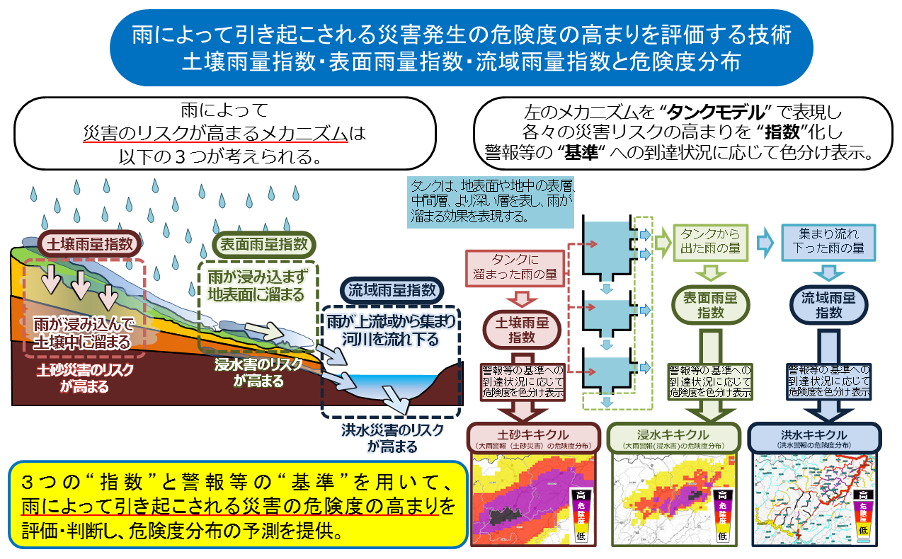
土砂災害警戒情報が出されるまで
出典：気象庁

Slide 5
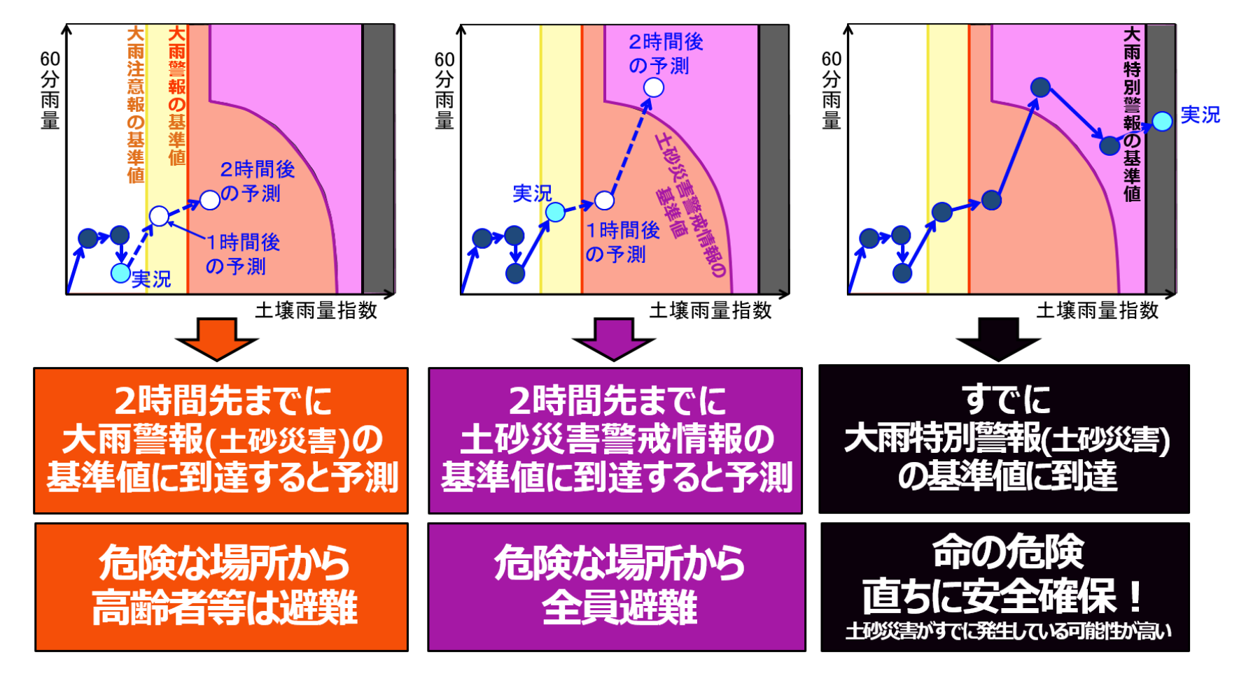
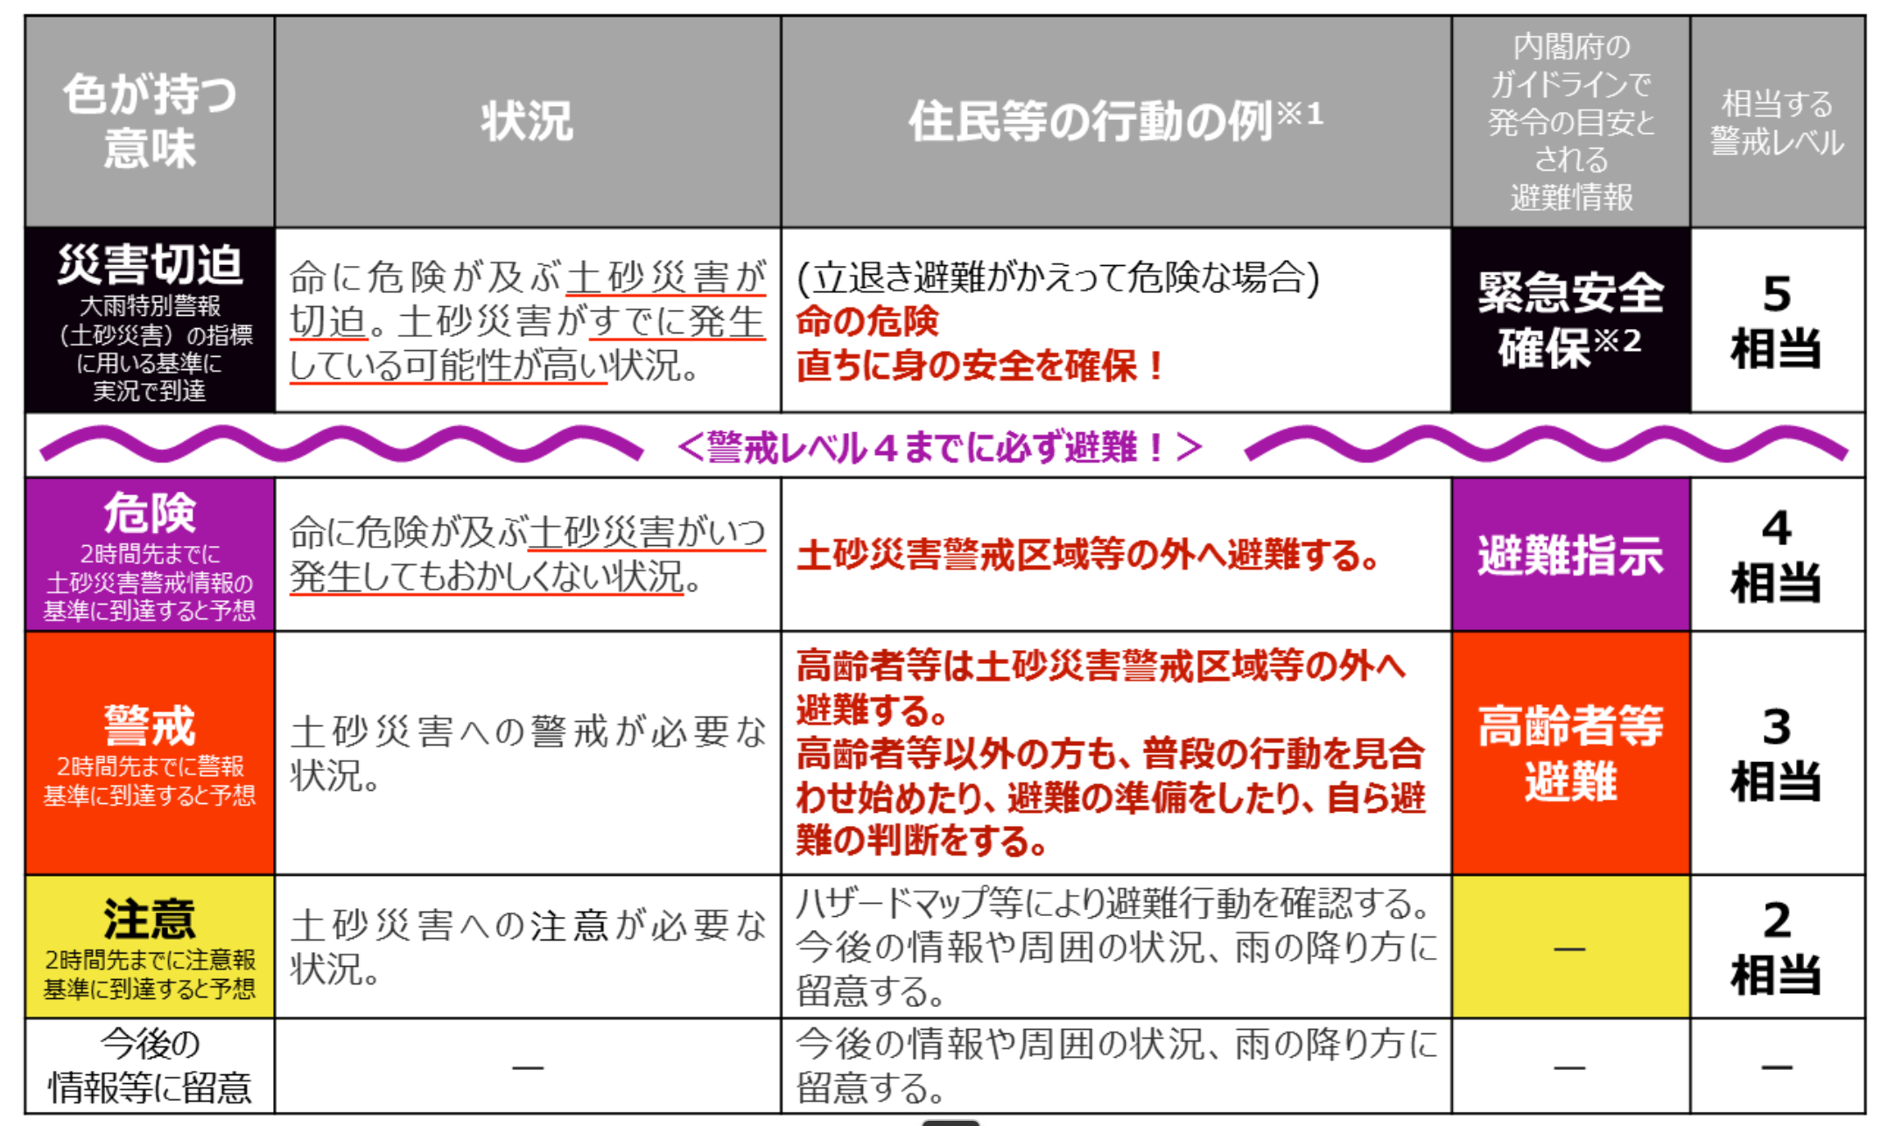
危険度は、土壌雨量指数と60分雨量の2時間後の予測で決まる。
それぞれの色が持つ意味
規格化土壌雨量指数は公開されていない。
出典：気象庁

Slide 6
仮想台風の危険度をレベル分けするまでの流れ
危険度は降水量と土壌雨量指数が分かればレベル分けができる。
①台風経路アンサンブルシミュレーションをもとに各経路の降水量を算出
②過去の観測データや、警報発表のタイミングをもとに土壌雨量指数を独自で設定する

Slide 7
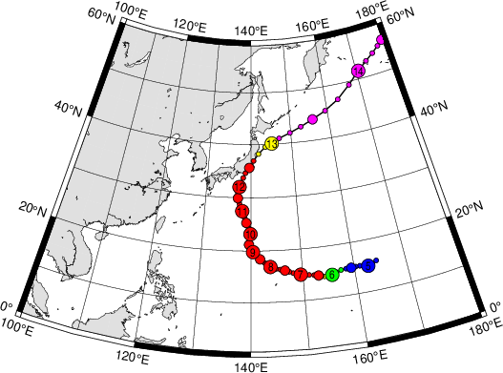
本研究では期間内最大土砂災害危険度を算出し、各地域の危険度の基準に
台風1経路につき、121タイムステップの危険度データがあり、各グリッドにおいてその中で最も大きい数値を期間内最大土砂災害危険度とする。
本日は、HAGIBISの解析結果についてを示す。
① 期間内最大土砂災害危険度を日本すべてのグリッドで積算し、日本にとっての最悪経路を決定
② 各地方や都道府県ごとに、時間内最大土砂災害危険度を平均し、地形が土砂災害危険度の数値に与える影響を明らかにする。
HAGIBISの経路
出典：デジタル台風

Slide 8
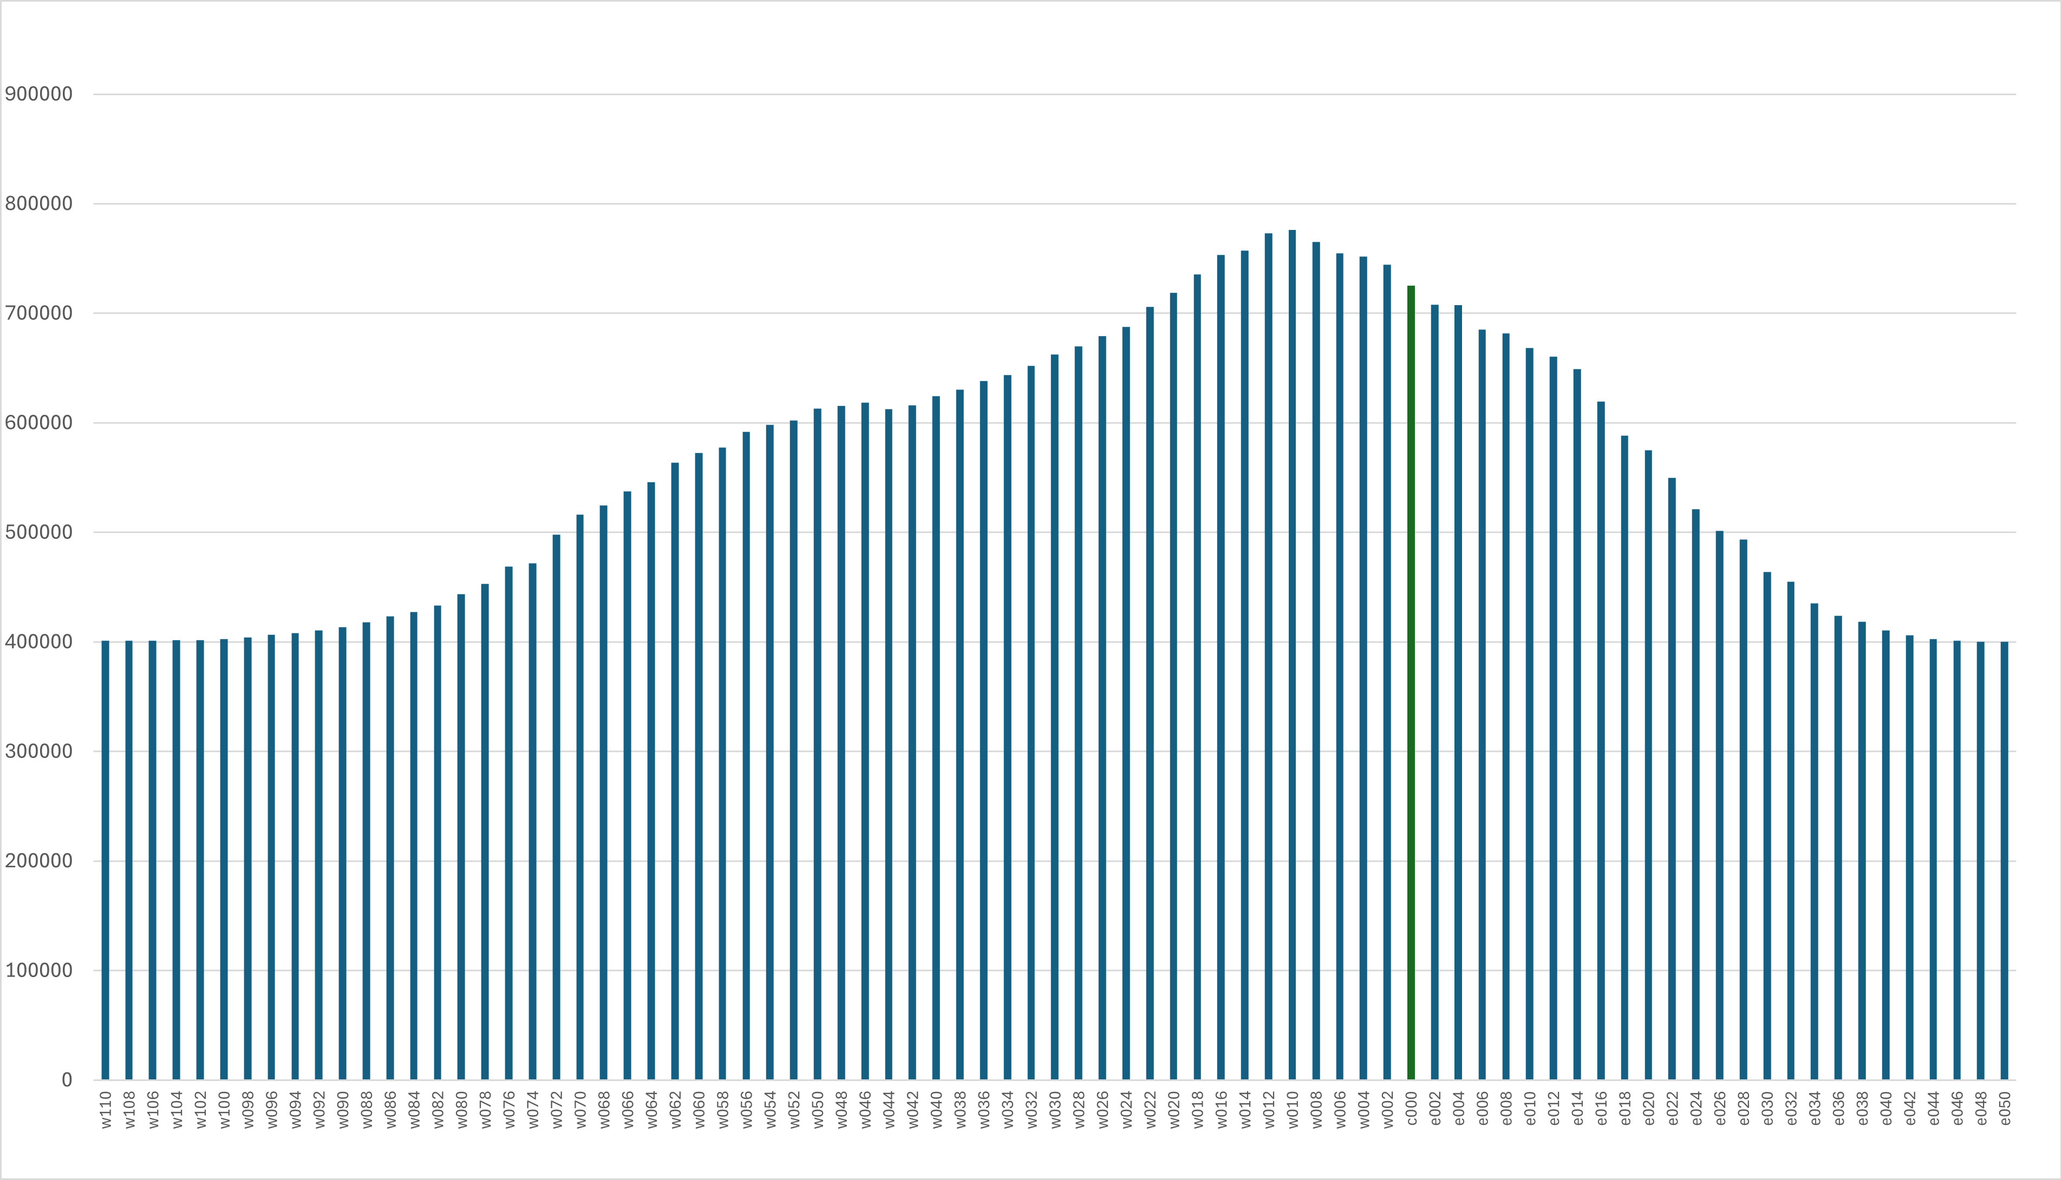
令和元年東日本台風HAGIBISについて、日本にとって最悪経路を決定
危険度積算値
日本にとって最悪の経路はCTLから1度離れたw010
メンバー名

Slide 9
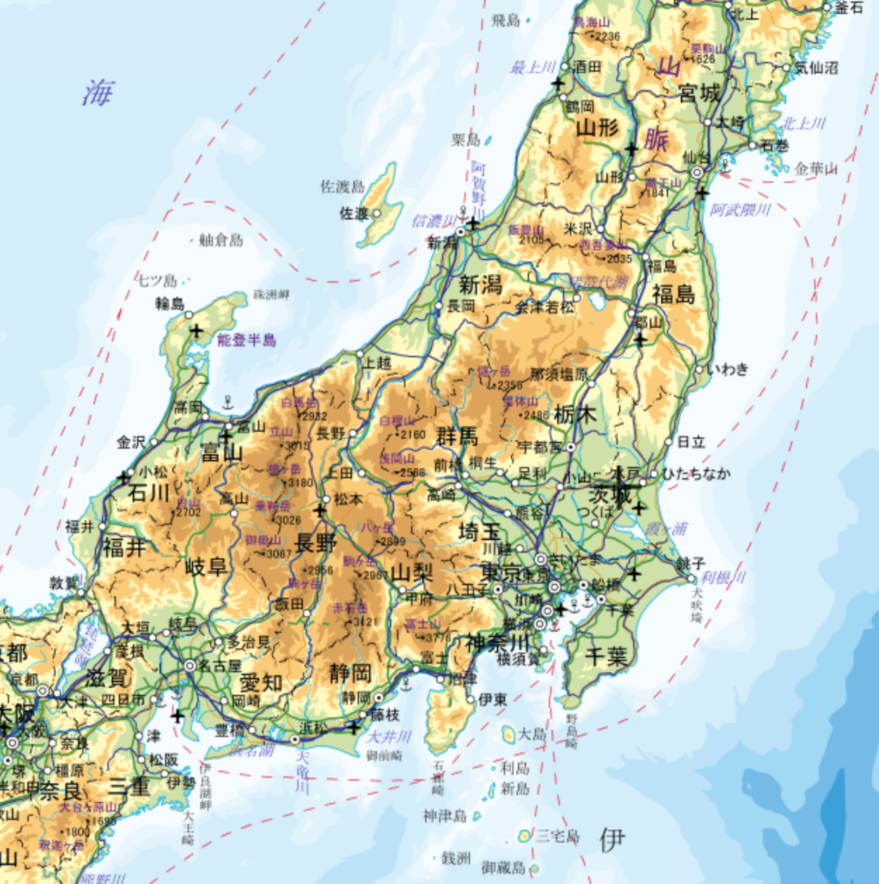
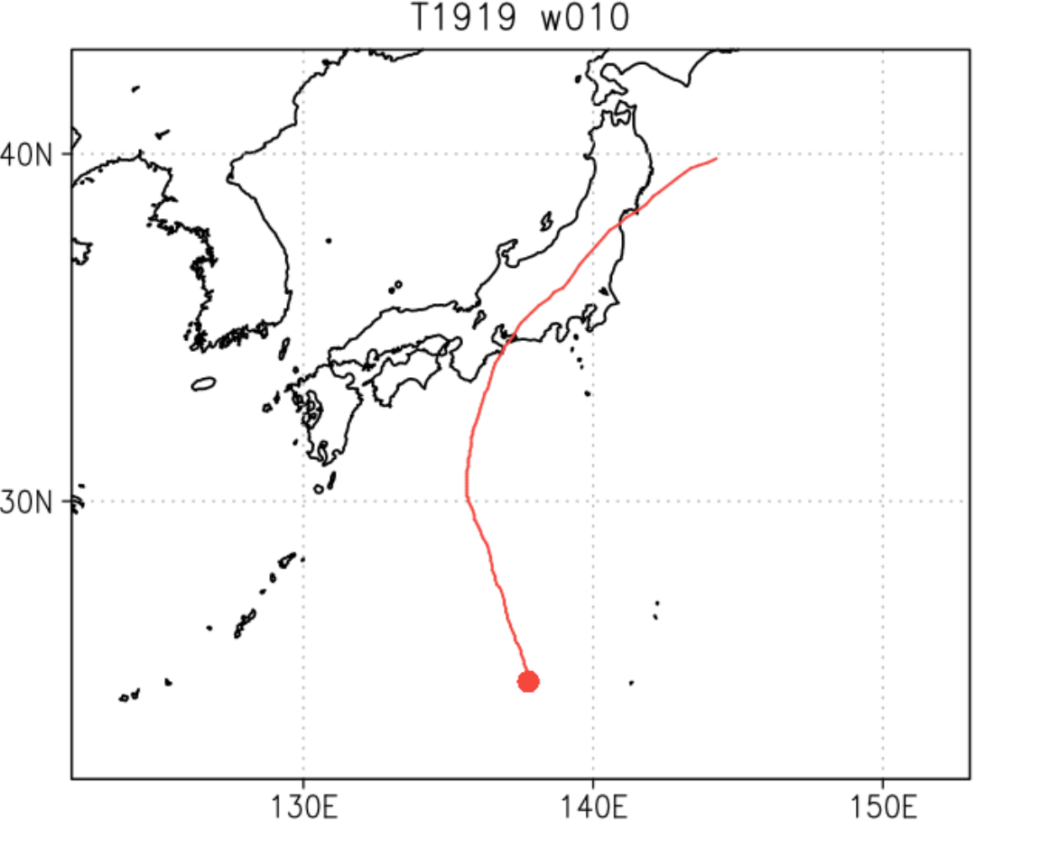


W010の経路と地形
出典：筆保研究室HP
愛知県に上陸した後、日本アルプスの東側を通過し、関東山地へ進み福島県から太平洋に抜けるコース
出典：国土地理院地理院地図

Slide 10
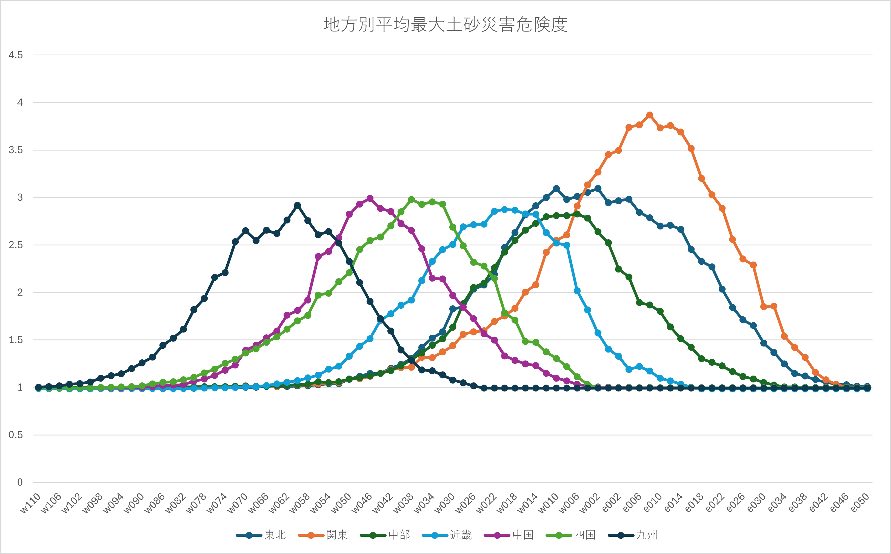
地方別、都道府県別で期間内最大危険度を平均（地方ごとの結果）
最も危険度が高いと考えられるのは関東地方

Slide 11
地方別、都道府県別で時間内最大危険度を平均（都道府県ごとの結果）
赤：直撃経路（仮）
各都道府県の県庁所在地に台風の中心位置が最も接近した経路
黒：CTL
直撃経路よりも東側の経路で危険度が最大に

Slide 12
地方別、都道府県別で時間内最大危険度を平均（都道府県ごとの結果）
赤：直撃経路（仮）
各都道府県の県庁所在地に台風の中心位置が最も接近した経路
黒：CTL
直撃経路よりも西側の経路で危険度が最大に

Slide 13
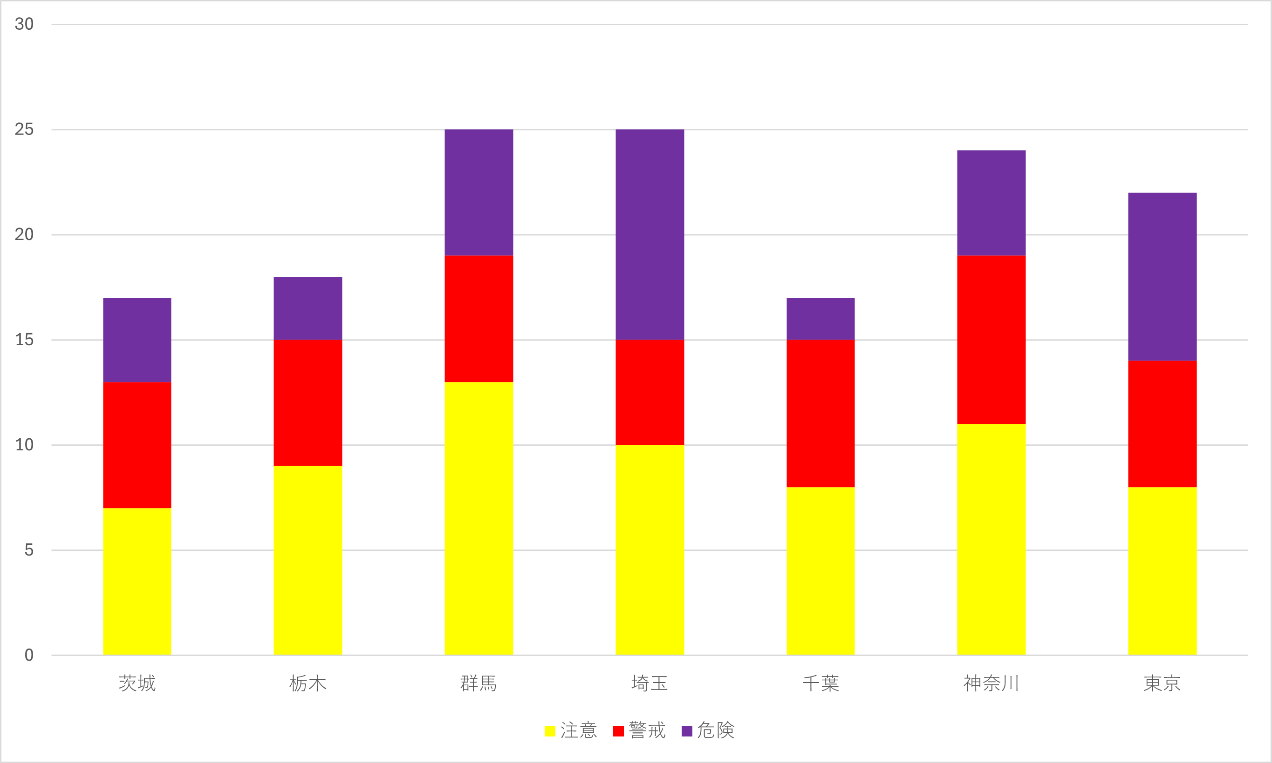
台風が離れていても危険度が高く出やすい地域
台風が離れていても危険度が高く出やすいのは、群馬、埼玉、神奈川である。
→地形などの山地面積だけではなく、都道府県の形上（東西幅）が関係している可能性
経路数

